Slide 1
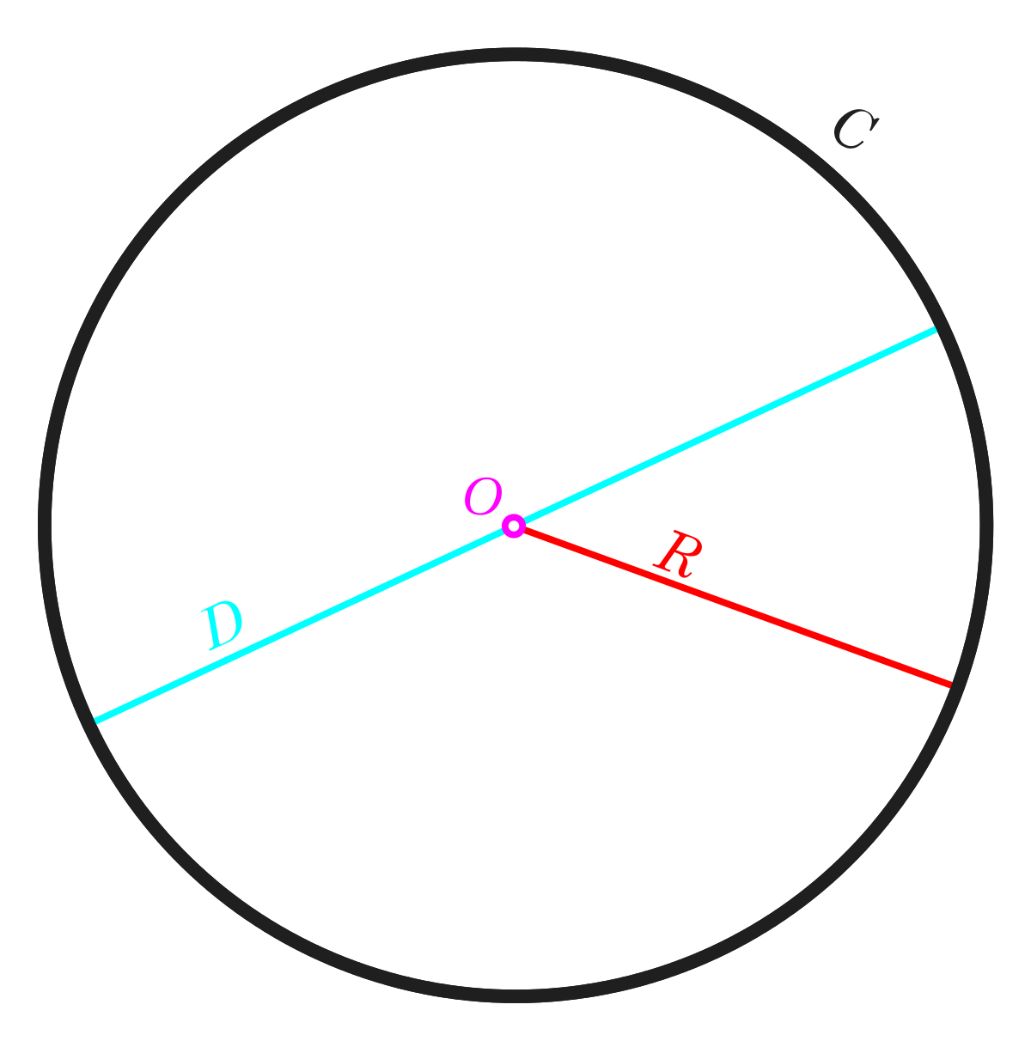
আজকের ক্লাশে সবাইকে স্বাগতম

Slide 2
পরিচিতি
ননীগোপাল রায়
সহকারী শিক্ষক
মাটিভাঙ্গা মাধ্যমিক বিদ্যালয়
নলছিটি, ঝালকাঠী
মোবাইল: ০১৭১৭৭২৩০৩২
ই-মেইল:nanigopal.math07@gmail.com
শ্রেণি: ১০ম
বিষয়: গণিত
অধ্যায়: পরিমিতি (১৬.৩)
সময়: ৫০ মিনিট
তারিখ: ০২/০১/২০২০ খ্রিঃ

Slide 3
বৃত্তের ক্ষেত্রফল
বৃত্ত
সূত্রটি দ্বারা কি নির্দেশ করে?
উপরের চিত্রে কী দেখতে পাচ্ছো?
$$A=πr^{2}$$

Slide 4
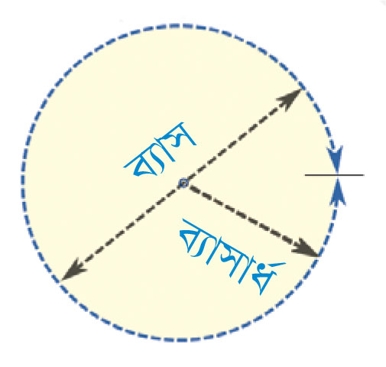
বৃত্তের ক্ষেত্রফল

Slide 5
শিখনফল
এই পাঠ শেষে শিক্ষার্থীরা . . .
বৃত্ত কী তা বলতে পারবে;
বৃত্তের পরিধি নির্ণয় করে এ সম্পর্কিত সমস্যার সমাধান করতে পারবে;
বৃত্তের ক্ষেত্রফল নির্ণয় করে এ সম্পর্কিত সমস্যার সমাধান করতে পারবে।

Slide 6
এসো একটি ভিডিও দেখি:
ভিডিওটিতে কী দেখলাম?

Slide 7
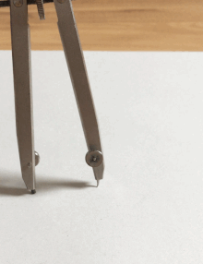
বৃত্ত (Circle): নির্দিষ্ট বিন্দু থেকে সমদূরত্ব বজায় রেখে কোন বিন্দু যে আবদ্ধ পথ চিত্রিত করে তাকে বৃত্ত বলে। কেন্দ্র হতে বৃত্তস্থ কোন বিন্দুর দুরত্বকে ব্যাসার্ধ বলে।

Slide 8
একক কাজ
বৃত্ত বলতে কী বোঝায় লেখ।

Slide 9
বৃত্তের পরিধি: বৃত্তের সীমান্ত বরাবর দৈর্ঘ্যকে বৃত্তের পরিধি বলে। অতএব বৃত্তের পরিধি হলো বৃত্তের পরিসীমা।

Slide 10
বৃত্তের ব্যাস বা ব্যাসার্ধ জানা থাকলে পরিধি নির্ণয় করা যায়।
বৃত্তের ব্যাসকে $π$ দ্বারা গুণ করলে পরিধি পাওয়া যায়।
একটি বৃত্তের ব্যাসার্ধ r একক হলে এর পরিধি $2πr$ একক।
$π$ এর আসন্ন মান হিসাবে $3.1416$ ব্যবহার করা হয়।

Slide 11
সমস্যা: একটি বৃত্তের ব্যাস 26 সে.মি. হলে এর পরিধি কত?
সমাধান :
মনেকরি, বৃত্তের ব্যাসার্ধ = r
$∴$ বৃত্তের পরিধি = $2πr$
প্রশ্নানুসারে, 2r = 26

Slide 12
$∴$ বৃত্তের পরিধি = $2πr$
= (26 $×3.1416$) সে.মি.
= 81.68 সে.মি. (প্রায়)
উত্তর: 81.68 সে.মি. (প্রায়)

Slide 13
জোড়ায় কাজ
একটি বৃত্তের ব্যাসার্ধ ১৮.২৫ সে.মি. হলে এর পরিধি নির্ণয় কর।

Slide 14
সমস্যা: একটি বৃত্তের ব্যাস 28 cm হলে বৃত্তটির ক্ষেত্রফল কত?
সমাধান:
28 cm
দেওয়া আছে, বৃত্তের ব্যাস, 2r = 28 cm
$∴$ বৃত্তের ব্যাসার্ধ, $r$ = $\frac{28}{2}$ cm
= 14 cm

Slide 15
আমরা জানি,
বৃত্তক্ষেত্রের ক্ষেত্রফল = $πr^{2}$
= (3.1416 $×$ ${14}^{2}$) বর্গ সে.মি.
= (3.1416 $×$ 196) বর্গ সে.মি.
= 615.754 বর্গ সে.মি.
উত্তর: 615.754 বর্গ সে.মি.

Slide 16
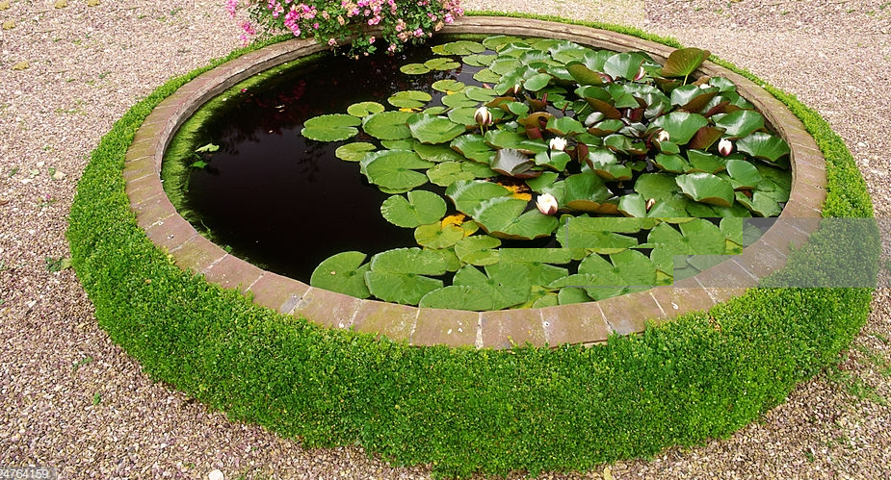
দলগত কাজ
একটি বৃত্তাকার পুকুরের ব্যাস ২৬ মিটার। পুকুরটিকে বেষ্টন করে ২ মিটার প্রশস্ত একটি পাড় আছে, পাড়ের ক্ষেত্রফল নির্ণয় কর।
26 মিটার
2 মিটার

Slide 17
মূল্যায়ন
উত্তর সঠিক হয়েছে।
আবার চেষ্টা কর।
১. বৃত্তের দৈর্ঘ্যকে তার কি বলে?
ক. পরিধি
খ. ব্যাস
গ. ব্যাসার্ধ
ঘ. ক্ষেত্রফল
২. একটি বৃত্তের ব্যাস ২৬ সে.মি. হলে, এর পরিধি কত?
ক. ৭১.৬৮ সে.মি.
খ. ৮১.৬৮ সে.মি.
গ. ৯১.৬৮ সে.মি.
ঘ. ৪০.৮৪ সে.মি.
৩. বৃত্তের ব্যাসার্ধ $\frac{r}{2}$ হলে, বৃত্তের পরিধি কত?
ক. $2πr^{2}$
খ. $πr^{2}$
গ. $2πr$
ঘ. $πr$
৪. প্রত্যেক বৃত্তের ব্যাসার্ধ ও ব্যাসের অনুপাত কত?
ক. $1:2$
খ. $2:1$
গ. $1:1$
ঘ. $3:1$

Slide 18
বাড়ির কাজ
একটি বৃত্তাকার মাঠকে ঘিরে একটি রাস্তা আছে। রাস্তাটির বাইরের পরিধি ভিতরের পরিধি অপেক্ষা ২২ মিটার বড়। প্রতি বর্গমিটার রাস্তায় ইট বসাতে খরচ হয় ৩০০ টাকা।
i) রাস্তাটি কত মিটার চওড়া নির্ণয় কর।
ii) মাঠের ব্যাসার্ধ ৩৫ মিটার হলে, রাস্তাটিতে ইট বসাতে কত খরচ হবে তা নির্ণয় কর।

Slide 19
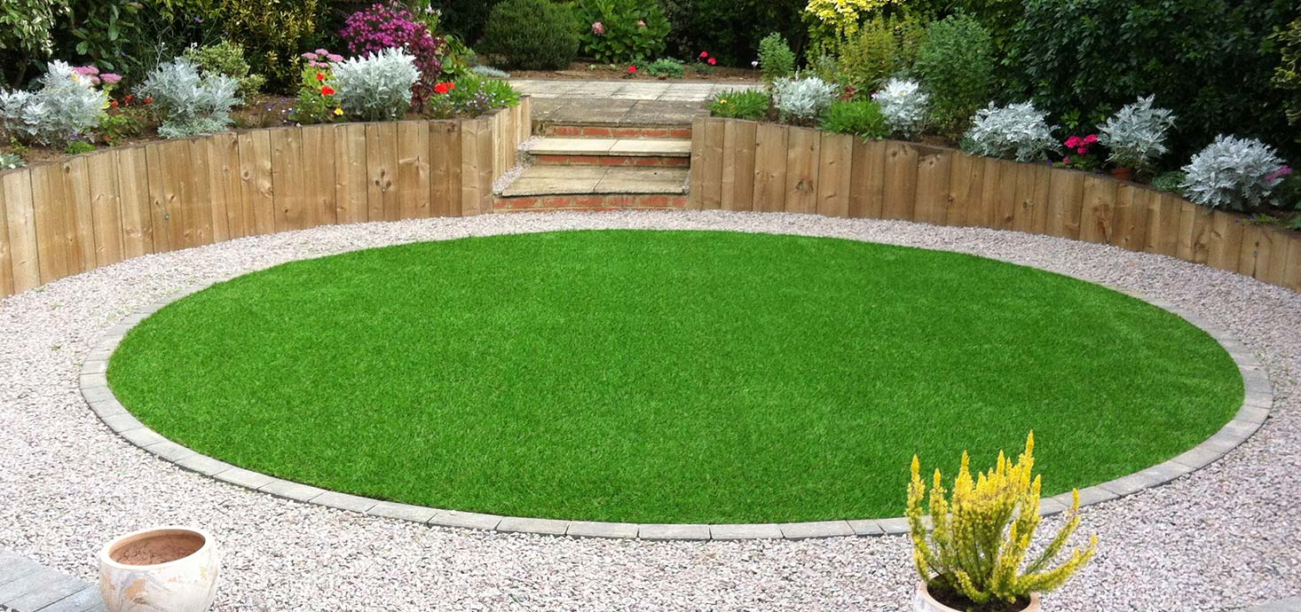
আজকের মত সবাইকে ধন্যবাদ

